Slide 1


REDUKCJA RYZYKA POWODZIOWEGO
10
Programy redukcji
ryzyka powodziowego
zlewni w zakresie
działań
7
Wyniki konsultacji, koszty
i harmonogram przygotowania inwestycji
PRRP omawianych
podczas spotkania
Krapkowice
3 zlewnie ujęte wspólnie
w Studium Nysy Kłodzkiej
6 października 2026 r.
Marta Barszczewska-Skąpska
Studium miało dedykowane
konsultacje społeczne.
Notes:
Zakres spotkania zgodnie z doprecyzowaniem Zamawiającej: 10 obszarów programowych w układzie 7 PRRP oraz 3 zlewnie ujęte w Studium Nysy Kłodzkiej. Studium obejmuje Nysę Kłodzką, Białą Głuchołaską i Ścinawkę; miało dedykowane konsultacje. Biała i Iłownica są w tym zestawieniu jednym obszarem programowym. Koszty prezentowane dalej dotyczą wyłącznie pozycji PPI przypisanych do siedmiu omawianych PRRP.

Slide 2
ZAKRES DZIAŁAŃ I ZAKRES SPOTKANIA
10 zlewni objętych redukcją ryzyka — 7 PRRP
Siedem odrębnych programów oraz trzy zlewnie ujęte wspólnie w Studium Nysy Kłodzkiej
10
7
PRRP w dalszej części
prezentacji
3
zlewnie w jednym
Studium
Biała i Iłownica
Bóbr
Nysa Kłodzka
zlewni objętych
działaniami
Olza
Bystrzyca
Biała Głuchołaska
Opawa
Kaczawa
Ścinawka
Osobłoga
10 = 7 + 3
Studium Nysy Kłodzkiej miało
dedykowane konsultacje.
KONSULTACJE • EFEKTY • WDROŻENIE
Dalsza część spotkania: 7 PRRP. Nie powtarzamy omówienia Studium Nysy Kłodzkiej ani jego odrębnych konsultacji.
2
Notes:
10 = 7 + 3 odnosi się do zakresów programowych, a nie do liczby niezależnych opracowań ani rozłącznych hydrograficznie powierzchni. Siedem PRRP: Biała i Iłownica, Olza, Opawa, Osobłoga, Bóbr, Bystrzyca, Kaczawa. Trzy zakresy w Studium: Nysa Kłodzka, Biała Głuchołaska, Ścinawka. Powód odrębnego traktowania w prezentacji: Studium miało dedykowane konsultacje społeczne. Komponenty Ścinawki i Białej Głuchołaskiej wskazano w prezentacji źródłowej, slajd 5; szerszy zakres Studium nie ogranicza się wyłącznie do tych trzech nazw.

Slide 3
CELE I ZAŁOŻENIA
Cele i założenia PRRP
Zmniejszenie negatywnych skutków powodzi i ochrona obszarów najbardziej narażonych
Programy Redukcji Ryzyka Powodziowego (PRRP) wskazują działania zmniejszające skutki powodzi: od analizy zagrożeń i wariantów retencji po modernizację infrastruktury, działania nietechniczne oraz ochronę obszarów najbardziej narażonych.
Zwiększenie bezpieczeństwa
Ochrona mienia
Wzrost świadomości społecznej
opracowywanie i wdrażanie rozwiązań, które zmniejszają ryzyko utraty życia i zdrowia ludzi.
Zabezpieczenie domów, gospodarstw i infrastruktury przed zalaniem i zniszczeniem.
Działania edukacyjne i informacyjne, które zwiększają wiedzę społeczeństwa na temat zagrożeń powodziowych.
Rozwój infrastruktury
Poprawa zarządzania kryzysowego
Ochrona środowiska
Tworzenie i modernizacja zbiorników retencyjnych, polderów, a także umocnień brzegu rzek, które zatrzymują lub spowalniają przepływ wody.
Dostarczanie szczegółowych narzędzi i danych (np. map zagrożenia i ryzyka powodziowego) dla władz lokalnych do efektywnego zarządzania kryzysowego.
Działania mające na celu ochronę środowiska przed negatywnymi skutkami powodzi.
Notes:
Źródło: Prezentacja- PRRP_październik 2026.pptx.
Treść przeniesiona do szablonu prezentacji PRRP_Krapkowice_06-10-2026_profesjonalna(1).pptx.
SLAJD ŹRÓDŁOWY 3:
Programy Redukcji Ryzyka Powodziowego
Programy Redukcji Ryzyka Powodziowego (PRRP) to kompleksowe działania mające na celu zmniejszenie negatywnych skutków powodzi poprzez analizę zagrożeń, rozwój infrastruktury retencyjnej (np. zbiorników suchych), modernizację infrastruktury hydrotechnicznej i ochronę obszarów najbardziej narażonych.
Cele i założenia PRRP:
Zwiększenie bezpieczeństwa: opracowywanie i wdrażanie rozwiązań, które zmniejszają ryzyko utraty życia i zdrowia ludzi.
Ochrona mienia: Zabezpieczenie domów, gospodarstw i infrastruktury przed zalaniem i zniszczeniem.
Wzrost świadomości społecznej: Działania edukacyjne i informacyjne, które zwiększają wiedzę społeczeństwa na temat zagrożeń powodziowych.
Rozwój infrastruktury: Tworzenie i modernizacja zbiorników retencyjnych, polderów, a także umocnień brzegu rzek, które zatrzymują lub spowalniają przepływ wody.
Poprawa zarządzania kryzysowego: Dostarczanie szczegółowych narzędzi i danych (np. map zagrożenia i ryzyka powodziowego) dla władz lokalnych do efektywnego zarządzania kryzysowego.
Ochrona środowiska: Działania mające na celu ochronę środowiska przed negatywnymi skutkami powodzi.

Slide 4
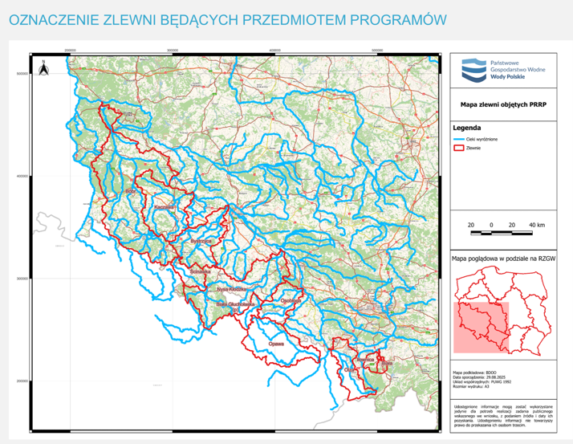
ZAKRES PRZESTRZENNY I KONSULTACJE
Zlewnie objęte programami
Mapa zlewni i przebieg konsultacji społecznych
OD PROPOZYCJI DO WERSJI KOŃCOWYCH
Maj–październik 2025
Na stronach RZGW Gliwice i RZGW Wrocław publikowane były Propozycje Programów Redukcji Ryzyka.
Konsultacje społeczne
Programy poddane były konsultacjom społecznym i na ich podstawie wypracowano ostateczne wersje.
5 października 2026
Publikacja końcowych wersji programów: 5 października 2026 r.
Notes:
Źródło: Prezentacja- PRRP_październik 2026.pptx.
Treść przeniesiona do szablonu prezentacji PRRP_Krapkowice_06-10-2026_profesjonalna(1).pptx.
Slajd 7 źródła podzielono na dwa slajdy: mapę i konsultacje oraz zakres dokumentów. Datę publikacji i czas przeszły przeniesiono bez zmian z materiału na spotkanie 6 października 2026 r.; nie weryfikowano wykonania publikacji.
SLAJD ŹRÓDŁOWY 7:
Programy Redukcji Ryzyka Powodziowego
W terminie od maja do października 2025 roku na stronach RZGW Gliwice i RZGW Wrocław publikowane były Propozycje Programów Redukcji Ryzyka. Programy poddane były konsultacjom społecznym i na ich podstawie wypracowano ostateczne wersje.
Programy opublikowano 5 października 2026 roku.
W programach zawarto:
charakterystykę zlewni,
powodzie historyczne,
przyczyny i przebieg powodzi we wrześniu 2024 r.,
inwentaryzację z powodzi 2024,
działania strukturalne i planowane inwestycje,
dodatkowe działania niestrukturalne,
ocenę skuteczności planowanych rozwiązań przeciwpowodziowych z wykorzystaniem modelowania hydrologicznego i hydraulicznego,
rekomendacje w zakresie dalszych działań

Slide 5
ZAKRES OPRACOWAŃ
Co zawierają programy?
Zakres dokumentów: od charakterystyki zlewni do rekomendacji
Charakterystykę zlewni
Powodzie historyczne
01
02
Przyczyny i przebieg powodzi we wrześniu 2024 r.
Inwentaryzację z powodzi 2024
03
04
Działania strukturalne i planowane inwestycje
Dodatkowe działania niestrukturalne
05
06
Ocenę skuteczności planowanych rozwiązań przeciwpowodziowych z wykorzystaniem modelowania hydrologicznego i hydraulicznego
Rekomendacje w zakresie dalszych działań
07
08
Źródło: „Prezentacja – PRRP, październik 2026”, slajd 7.
Notes:
Źródło: Prezentacja- PRRP_październik 2026.pptx.
Treść przeniesiona do szablonu prezentacji PRRP_Krapkowice_06-10-2026_profesjonalna(1).pptx.
Osiem elementów zakresu zachowano w kolejności zgodnej ze slajdem źródłowym.
SLAJD ŹRÓDŁOWY 7:
Programy Redukcji Ryzyka Powodziowego
W terminie od maja do października 2025 roku na stronach RZGW Gliwice i RZGW Wrocław publikowane były Propozycje Programów Redukcji Ryzyka. Programy poddane były konsultacjom społecznym i na ich podstawie wypracowano ostateczne wersje.
Programy opublikowano 5 października 2026 roku.
W programach zawarto:
charakterystykę zlewni,
powodzie historyczne,
przyczyny i przebieg powodzi we wrześniu 2024 r.,
inwentaryzację z powodzi 2024,
działania strukturalne i planowane inwestycje,
dodatkowe działania niestrukturalne,
ocenę skuteczności planowanych rozwiązań przeciwpowodziowych z wykorzystaniem modelowania hydrologicznego i hydraulicznego,
rekomendacje w zakresie dalszych działań

Slide 6
METODYKA I OGRANICZENIA
Jak czytać wyniki modelowania i rekomendacje
Wyniki są podstawą priorytetyzacji, ale nie zastępują przygotowania inwestycji
1
PRRP
2
Koncepcja / studium
3
Decyzje i AKK
4
Projekt i finansowanie
Identyfikacja problemu, pakiet działań i modelowe porównanie wariantów
Wariantowanie, dane terenowe, parametry obiektów i aktualizacja modeli
Środowisko, planowanie, grunty, koszty, korzyści i ryzyko społeczne
Dokumentacja, pozwolenia, montaż finansowy, realizacja i utrzymanie
SCENARIUSZ REFERENCYJNY
NAJWAŻNIEJSZE ZASTRZEŻENIE
Większość porównań oparto na przebiegu wezbrania z września 2024 r. Wynik odpowiada temu konkretnemu układowi opadu, napełnienia zlewni i synchronizacji fal.
Obniżenie przepływu lub rzędnej w jednym profilu nie oznacza automatycznie zabezpieczenia całej zlewni ani redukcji kulminacji na Odrze.
Kryterium decyzji: mierzalny efekt + wykonalność + akceptowalne oddziaływanie + możliwość finansowania
Notes:
W wystąpieniu warto jasno powiedzieć, że liczby są porównaniem wariantów dla zdarzenia referencyjnego. Używamy ich do wyboru kierunku dalszych prac, nie jako gotowej gwarancji poziomu ochrony.

Slide 7
PORTFEL PRRP
Siedem PRRP omawianych w tej prezentacji
Dominujący mechanizm redukcji ryzyka, wpływ konsultacji i najbliższy krok
Program
Dominujący mechanizm
Wpływ konsultacji
Najbliższy krok
Biała i Iłownica
zbiornik / poldery
wysoki - nowe warianty
rozwijać wariant „Uchwała”
Olza
retencja obszarowa
porządkujący
program bilateralny PL-CZ
Opawa
Nové Heřminovy + wały
porządkujący
koordynacja PL-CZ i ochrona bierna
Osobłoga
Racławice + warianty Prudnika
wysoki - nowe modele
prace przygotowawcze i weryfikacja
Bóbr
portfel zbiorników i ochrona dolin
wysoki - relokacja Karpnik
priorytet Kostrzyca / Karpniki
Bystrzyca
Kątki + retencja obszarowa
wysoki - II etap
lokalny Kątki, program zlewniowy
Kaczawa
system 4 zbiorników
wysoki - Bystrzyk i Skała
dalsza ocena całego systemu
WSPÓLNY MIANOWNIK
Najbardziej dojrzałe kierunki łączą mierzalny efekt modelowy z realną możliwością dalszego przygotowania.
Notes:
Tabela służy do szybkiego ustawienia portfela. Nie jest rankingiem inwestycji, lecz wskazaniem dominującej logiki każdego programu i kolejnego kroku.

Slide 8
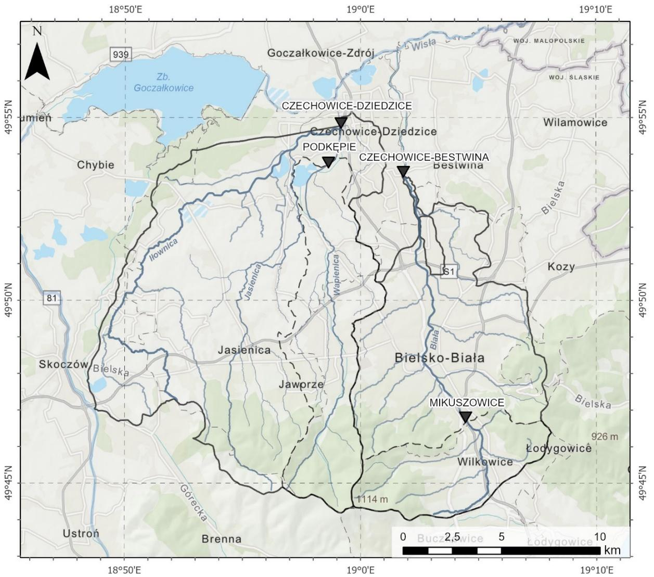
PROGRAM | RZGW GLIWICE
Biała i Iłownica
RZGW GLIWICE
Co wynika z programu i modelowania
ZLEWNIA
49 cm
23 cm
3
Czechowice-Dziedzice - wariant „Uchwała”
Goczałkowice - wariant „Uchwała”
poldery w wariancie konsultacyjnym
Porównanie wariantów - obniżenie poziomu wody
BIAŁA - CHARAKTER DZIAŁAŃ
MIĘDZYRZECZE
„UCHWAŁA”
Dla zlewni Białej brak obecnie dużych obiektów o parametrach pozwalających na modelowanie systemowe. Priorytetem są prace lokalne, odbudowa i modernizacja zabezpieczeń oraz działania planistyczne.
47 / 21 cm
49 / 23 cm
Czechowice-Dziedzice / Goczałkowice
Porównywalny efekt bez wskazywania jednego dużego zbiornika
GŁÓWNY WNIOSEK
Wariant „Uchwała” daje efekt porównywalny ze zbiornikiem Międzyrzecze i powinien zostać rozwinięty w szczegółowej koncepcji technicznej, środowiskowej i przestrzennej.
Źródło: PRRP Biała i Iłownica; modelowanie etap I i II dla wezbrania IX 2024.
Notes:
Najważniejsza zmiana po konsultacjach to wariant „Uchwała”: trzy poldery na Jasienicy, Iłownicy i Wapienicy. Efekt w Czechowicach-Dziedzicach i Goczałkowicach jest praktycznie porównywalny z wariantem zbiornika Międzyrzecze.

Slide 9
PROGRAM | RZGW GLIWICE
Biała i Iłownica
RZGW GLIWICE
Wynik konsultacji i rekomendowana decyzja
1
Najważniejsze głosy
2
Co zmieniono
3
Wniosek wdrożeniowy
Poszukiwanie alternatyw dla zbiornika Międzyrzecze oraz ograniczenie zajęcia terenów.
Wskazanie lokalnych polderów i działań w rejonie Iłownicy, Jasienicy i Wapienicy.
Odbudowa wałów, koryt i obiektów po powodzi oraz ochrona zabudowy.
Dodano i zamodelowano warianty „Landek” oraz „Uchwała”.
Wykazano, że „Landek” ma głównie efekt lokalny, bez istotnej zmiany w profilach dolnych.
Potwierdzono systemowy potencjał wariantu „Uchwała”.
Rozpocząć szczegółową koncepcję trzech polderów wariantu „Uchwała”.
Równolegle rozwijać lokalne poldery: Kunza, Woźnicka, Księża Grobla, Hałcnowiec.
Kontynuować odbudowę wałów, Kromparek i ograniczenia zabudowy na terenach ryzyka.
STATUS PO KONSULTACJACH
Wpływ konsultacji: WYSOKI — nowe warianty zostały zamodelowane, a preferowany kierunek uległ doprecyzowaniu.
Źródło: PRRP Biała i Iłownica oraz zanonimizowana tabela uwag i odpowiedzi.
Notes:
W debacie warto skupić się na zgodzie na uruchomienie prac koncepcyjnych dla wariantu „Uchwała” i na tym, jakie dane są potrzebne do porównania go ze zbiornikiem Międzyrzecze.

Slide 10
WDROŻENIE PRRP | RZGW GLIWICE
Biała i Iłownica | koszty i przygotowanie
15 pozycji PPI • Koszty całkowite według stanu na 31.12.2025 r. • Przygotowanie według zapisów PPI
573,911
STAN PRZYGOTOWANIA W PPI
mln zł
Iłownica [75]
Pełna dokumentacja; DŚU, pozwolenie wodnoprawne w ttoku i PNRI: „TAK”.
SZACUNKOWY KOSZT POZYCJI PPI
ZADANIE / PAKIET
MLN ZŁ
Kromparek [65]
DŚU uzyskana; trwa pozyskiwanie pozwolenia wodnoprawnego. Zgoda na roboty: „NIE”.
Międzyrzecze
334,000
Wały Iłownicy
40,700
Biała — Bystra [543]
Pełna dokumentacja.
Wały Jasienicy
37,000
Kromparek
25,300
Międzyrzecze [2177]
Etap przedprojektowy. Trzy poldery „Uchwała” wymagają odrębnej koncepcji i wyceny.
Biała — odbudowa
46,000
Pozostałe zadania (10)
90,911
PLAN ŹRÓDEŁ
Budżet państwa; FEnIKS przy wałach Iłownicy i Jasienicy.
Sumy z pełnych danych, przed zaokrągleniem.
334 mln zł dotyczy Międzyrzecza — nie trzech polderów „Uchwała”.
10
Notes:
PPI 2026, przekazany arkusz „02. Program Planowanych Inwestycji_2026_kolumny robocze.xlsx”.
Biała i Iłownica: 15 unikalnych pozycji, koszt 573.911 mln zł. Jednostka w kolumnie J: tys. PLN; w prezentacji podzielono przez 1000. Koszty według nagłówka J: stan 31.12.2025. Dane przygotowania nie są niezależną aktualizacją na dzień spotkania.
Podstawa przypisania: tekst w kolumnie T. Wiersze źródłowe: 187 (ID 65), 341 (ID 75), 359 (ID 532), 360 (ID 533), 361 (ID 534), 362 (ID 535), 363 (ID 536), 364 (ID 537), 366 (ID 540), 368 (ID 543), 372 (ID 548), 455 (ID 2175), 456 (ID 2176), 457 (ID 2177), 874 (ID 2180).
Źródła finansowania D są planem, nie przyznaną kwotą. N to odrębny szacowany czas całego zadania bez zabezpieczonego źródła; nie należy go dodawać do 2026 r. ani do lat robót.
334 mln zł dotyczy Międzyrzecza — nie trzech polderów „Uchwała”. PPI zawiera 15 pozycji; prezentacja źródłowa wskazywała 16.

Slide 11
HARMONOGRAM PRRP | RZGW GLIWICE
Biała i Iłownica | etapy i terminy
Daty z PPI i okresy liczone od spełnienia warunków — nie stanowią potwierdzenia rozpoczęcia robót
DATY KALENDARZOWE — PLAN PPI
WARUNKI REALIZACJI
2026
2027
2028
2029
2030
2031
Dokumentacja i decyzje
Wały Iłownicy [75]
2026–2029
Przed uruchomieniem robót potwierdzić ważność decyzji oraz zakres pozostający do wykonania.
Biała — Bystra [543]
I
II
III
Wariant po konsultacjach
TERMINY WARUNKOWE — LATA OD t₀
Harmonogram trzech polderów „Uchwała” ustalić po opracowaniu koncepcji; nie przenosić terminu Międzyrzecza.
t₀
+1
+2
+3
+4
+5
+6
Międzyrzecze [2177]
2 lata
Wpis wymagający weryfikacji
Wały Jasienicy [540]
2 lata
Biała [548]: w PPI lata 2025–2026, a jednocześnie brak dokumentacji. Nie oznaczono zadania jako realizowanego.
Kromparek [65]
3 lata
Dla zadań bez zabezpieczonego finansowania PPI wskazuje czas N: 2–6 lat.
czas od warunku do startu
czas realizacji robót
t₀ = zgoda na roboty, indywidualnie dla każdego zadania. N nie dodaje się do 2026 r. ani do czasu robót.
11
Notes:
Źródło: PPI 2026, arkusz PPI_, kolumny L, M, N, AA–AC i AM.
Biała i Iłownica. Daty kalendarzowe i względne terminy są rozdzielone. Długość kolorowego odcinka na osi względnej odpowiada liczbie lat robót, szary odcinek – okresowi po warunku do ich startu. t0 jest odrębne dla każdego zadania. Oś nie wskazuje aktualnego postępu ani wspólnego roku uzyskania zgody.
Dla zadań bez zabezpieczonego finansowania PPI wskazuje czas N: 2–6 lat.
Dokumentacja i decyzje: Przed uruchomieniem robót potwierdzić ważność decyzji oraz zakres pozostający do wykonania.
Wariant po konsultacjach: Harmonogram trzech polderów „Uchwała” ustalić po opracowaniu koncepcji; nie przenosić terminu Międzyrzecza.
Wpis wymagający weryfikacji: Biała [548]: w PPI lata 2025–2026, a jednocześnie brak dokumentacji. Nie oznaczono zadania jako realizowanego.

Slide 12
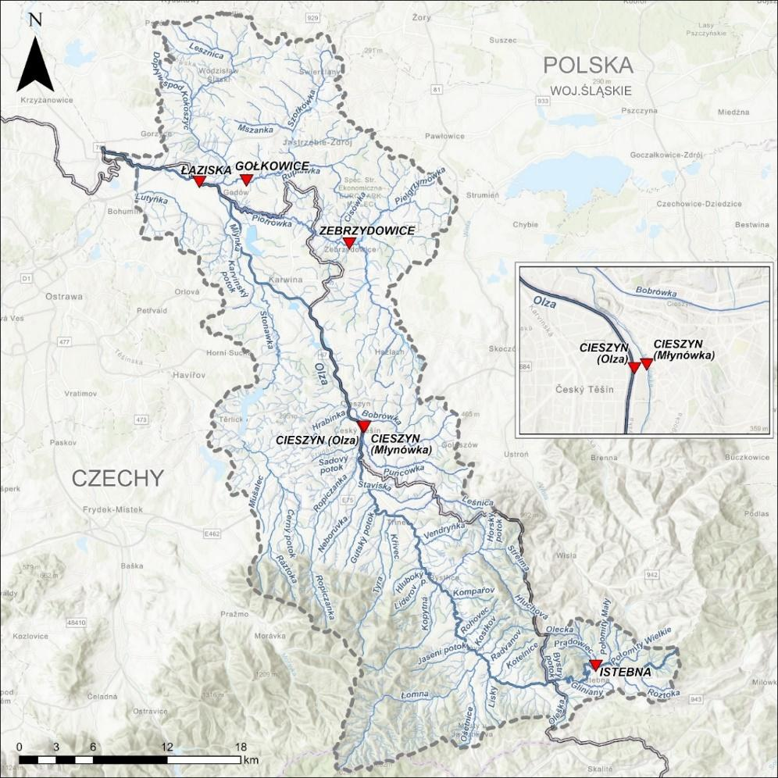
PROGRAM | RZGW GLIWICE
Olza
RZGW GLIWICE
Co wynika z programu i modelowania
ZLEWNIA TRANSGRANICZNA
−32,1%
−104 cm
PL + CZ
przepływ w Cieszynie - wariant W2
poziom wody w Cieszynie - W2
warunek efektu zlewniowego
Wariant W2 - redukcja przepływu maksymalnego
CO OZNACZA W2
Istebna
14%
Dodatkowa retencja obszarowa 0,030 mln m³/km²: lasy, gleba, mokradła, mała retencja i spowolnienie odpływu.
Cieszyn
32,1%
Zebrzydowice
4,8%
Szotkówka
19,8%
GŁÓWNY WNIOSEK
Potencjał retencji obszarowej jest istotny, ale oczekiwany efekt wymaga programu realizowanego po obu stronach granicy. Działania wyłącznie po stronie polskiej nie odtworzą wyniku modelowego.
Źródło: PRRP Olza; warianty retencji obszarowej W1 i W2 dla wezbrania IX/X 2024.
Notes:
Olza jest programem, w którym wynik modelowy jest mocny, ale zależy od wdrożenia retencji także po stronie czeskiej. To powinno prowadzić do decyzji o ścieżce bilateralnej, a nie do deklaracji jednostronnego efektu.

Slide 13
PROGRAM | RZGW GLIWICE
Olza
RZGW GLIWICE
Wynik konsultacji i rekomendowana decyzja
1
Najważniejsze głosy
2
Co zmieniono
3
Wniosek wdrożeniowy
Uwagi dotyczące Puńcówki, Bobrówki, Pielgrzymówki i Lesznianki oraz utrzymania cieków.
Postulaty szerszego wykorzystania rozwiązań opartych na naturze i retencji lokalnej.
Pytania o aktualność map zagrożenia i ryzyka powodziowego.
Doprecyzowano katalog działań lokalnych, utrzymaniowych i nietechnicznych.
Uporządkowano odniesienia do MZP/MRP i odpowiedzialności podmiotów.
Nie zgłoszono wariantu o parametrach pozwalających na dodatkowe modelowanie II etapu.
Przygotować polsko-czeski program retencji zlewniowej z mierzalnymi celami i monitoringiem.
Prowadzić odbudowę wałów i zabudowy regulacyjnej oraz utrzymanie cieków w terenach zabudowanych.
Wzmocnić planowanie przestrzenne i ograniczyć wzrost ekspozycji.
STATUS PO KONSULTACJACH
Wpływ konsultacji: PORZĄDKUJĄCY — doprecyzowano zakres działań, bez nowego wariantu modelowego.
Źródło: PRRP Olza i tabela uwag oraz odpowiedzi.
Notes:
Do debaty należy postawić pytanie o instytucjonalny model współpracy z Czechami. Bez wspólnego programu i wskaźników nie można przyjąć modelowego efektu W2 jako efektu możliwego do uzyskania przez PGW WP samodzielnie.

Slide 14
WDROŻENIE PRRP | RZGW GLIWICE
Olza | koszty i przygotowanie
7 pozycji PPI • Koszty całkowite według stanu na 31.12.2025 r. • Przygotowanie według zapisów PPI
84,696
STAN PRZYGOTOWANIA W PPI
mln zł
Dwie koncepcje
Cieszyn [2118] oraz odbudowa Olzy w gminie Gorzyce [513].
SZACUNKOWY KOSZT POZYCJI PPI
ZADANIE / PAKIET
MLN ZŁ
Pięć zadań bez dokumentacji
Puńcówka, dwa odcinki Piotrówki, Bzianka oraz wał Uchylsko–Olza.
Cieszyn
50,000
Olza — Gorzyce
6,677
Puńcówka
8,066
Decyzje w PPI
DŚU, pozwolenie wodnoprawne i zgoda na roboty: „NIE” dla wszystkich 7 pozycji.
Piotrówka — graniczna
3,250
Piotrówka — odbudowa
7,200
Retencja PL–CZ
Efekt modelowy retencji obszarowej nie jest kosztorysem ani gotowym projektem inwestycyjnym.
Bzianka
6,904
Wał Uchylsko–Olza
2,600
PLAN ŹRÓDEŁ
Budżet państwa; FEnIKS wskazano dla Cieszyna i odbudowy Olzy w gminie Gorzyce.
Sumy z pełnych danych, przed zaokrągleniem.
84,696 mln zł obejmuje siedem zadań PPI, nie cały potencjalny program retencji obszarowej po obu stronach granicy.
14
Notes:
PPI 2026, przekazany arkusz „02. Program Planowanych Inwestycji_2026_kolumny robocze.xlsx”.
Olza: 7 unikalnych pozycji, koszt 84.69636 mln zł. Jednostka w kolumnie J: tys. PLN; w prezentacji podzielono przez 1000. Koszty według nagłówka J: stan 31.12.2025. Dane przygotowania nie są niezależną aktualizacją na dzień spotkania.
Podstawa przypisania: tekst w kolumnie T. Wiersze źródłowe: 353 (ID 513), 396 (ID 1405), 400 (ID 1410), 401 (ID 1411), 411 (ID 1423), 422 (ID 2118), 423 (ID 2146).
Źródła finansowania D są planem, nie przyznaną kwotą. N to odrębny szacowany czas całego zadania bez zabezpieczonego źródła; nie należy go dodawać do 2026 r. ani do lat robót.
84,696 mln zł obejmuje siedem zadań PPI, nie cały potencjalny program retencji obszarowej po obu stronach granicy.

Slide 15
HARMONOGRAM PRRP | RZGW GLIWICE
Olza | etapy i terminy
Daty z PPI i okresy liczone od spełnienia warunków — nie stanowią potwierdzenia rozpoczęcia robót
TERMINY WARUNKOWE — LATA OD t₀
WARUNKI REALIZACJI
t₀ = uzyskanie wymaganej zgody na roboty.
Czas przygotowania przed t₀ nie jest na osi oszacowany.
Przed t₀
Opracować projekty i pozyskać wymagane decyzje. PPI nie przypisuje temu etapowi konkretnych lat.
t₀
+1
+2
+3
+4
+5
+6
Cieszyn [2118]
4 lata
Brak dat kalendarzowych
Olza — Gorzyce [513]
1 rok
Wszystkie 7 pozycji ma terminy zależne od uzyskania PNRI/PnB. Każde zadanie ma własne t₀.
Puńcówka, Piotrówka, Bzianka
1 rok
Ścieżka transgraniczna
Wał Uchylsko–Olza [2146]
2 lata
Dla retencji PL–CZ potrzebne są lokalizacje, podział odpowiedzialności, koszty i wspólny harmonogram.
Koncepcja / projekt
Decyzje → t₀
Start i roboty
Etap przed t₀ wymaga osobnego harmonogramu przygotowania.
Dla zadań bez zabezpieczonego finansowania PPI wskazuje czas N: 3–9 lat.
czas od warunku do startu
czas realizacji robót
t₀ = zgoda na roboty, indywidualnie dla każdego zadania. N nie dodaje się do 2026 r. ani do czasu robót.
15
Notes:
Źródło: PPI 2026, arkusz PPI_, kolumny L, M, N, AA–AC i AM.
Olza. Daty kalendarzowe i względne terminy są rozdzielone. Długość kolorowego odcinka na osi względnej odpowiada liczbie lat robót, szary odcinek – okresowi po warunku do ich startu. t0 jest odrębne dla każdego zadania. Oś nie wskazuje aktualnego postępu ani wspólnego roku uzyskania zgody.
Dla zadań bez zabezpieczonego finansowania PPI wskazuje czas N: 3–9 lat.
Przed t₀: Opracować projekty i pozyskać wymagane decyzje. PPI nie przypisuje temu etapowi konkretnych lat.
Brak dat kalendarzowych: Wszystkie 7 pozycji ma terminy zależne od uzyskania PNRI/PnB. Każde zadanie ma własne t₀.
Ścieżka transgraniczna: Dla retencji PL–CZ potrzebne są lokalizacje, podział odpowiedzialności, koszty i wspólny harmonogram.

Slide 16
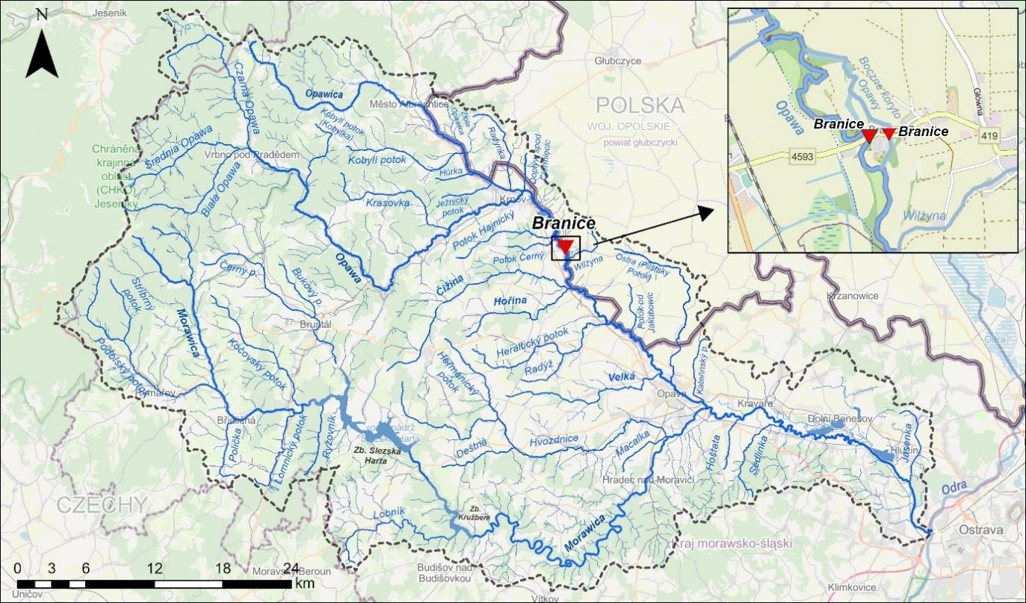
PROGRAM | RZGW GLIWICE
Opawa
RZGW GLIWICE
Co wynika z programu i modelowania
ZLEWNIA TRANSGRANICZNA
46-62%
51-54 cm
CZ
redukcja przepływu przy zbiorniku Nové Heřminovy
obniżenie poziomu wody w Branicach
kluczowa inwestycja jest po stronie czeskiej
Dwa warianty pracy zbiornika Nové Heřminovy
EFEKT W POLSCE
W1
W2
Redukcja utrzymuje się wzdłuż Opawy do Branic. Po stronie polskiej nadal potrzebna jest sprawna ochrona bierna i utrzymanie doliny.
−191 m³/s
−257 m³/s
około 46% redukcji przepływu maksymalnego
około 62% redukcji przepływu maksymalnego
GŁÓWNY WNIOSEK
Największy modelowy efekt zapewnia realizowany w Czechach zbiornik Nové Heřminovy. Zadaniem PGW WP jest równoległa modernizacja ochrony biernej i konsekwentna koordynacja transgraniczna.
Źródło: PRRP Opawa; modelowanie wariantów pracy zbiornika Nové Heřminovy dla wezbrania IX 2024.
Notes:
W Opawie nie należy budować narracji o krajowej inwestycji czynnej. Model pokazuje przede wszystkim korzyść z czeskiego zbiornika. Po naszej stronie priorytetem jest ochrona bierna, utrzymanie i uzgodnienia bilateralne.

Slide 17
PROGRAM | RZGW GLIWICE
Opawa
RZGW GLIWICE
Wynik konsultacji i rekomendowana decyzja
1
Najważniejsze głosy
2
Co zmieniono
3
Wniosek wdrożeniowy
Korekty lokalizacji, nazw i opisu odcinków rzeki oraz istniejących zabezpieczeń.
Wskazanie Opawicy jako dodatkowego obszaru wymagającego uwagi.
Postulaty retencji leśnej, glebowej i małej retencji w całej zlewni.
Wprowadzono korekty faktograficzne i doprecyzowano obszary problemowe.
Rozszerzono opis działań nietechnicznych i lokalnych prac utrzymaniowych.
Nie powstał nowy scenariusz modelowy - głównym wariantem pozostaje Nové Heřminovy.
Utrzymać aktywną ścieżkę polsko-czeską dotyczącą terminu i zasad pracy zbiornika.
Przygotować program modernizacji wałów i zabezpieczeń na odcinku granicznym.
Zapewnić inspekcje, koszenie, utrzymanie koryta i ograniczenie nowej zabudowy.
STATUS PO KONSULTACJACH
Wpływ konsultacji: PORZĄDKUJĄCY — poprawiono dokument i zakres lokalny, bez zmiany głównej logiki programu.
Źródło: PRRP Opawa i zanonimizowana tabela uwag oraz odpowiedzi.
Notes:
Decyzja do uzgodnienia dotyczy przede wszystkim właściciela i harmonogramu współpracy bilateralnej oraz listy priorytetowych odcinków ochrony biernej po stronie polskiej.

Slide 18
WDROŻENIE PRRP | RZGW GLIWICE
Opawa | koszty i przygotowanie
10 pozycji PPI • Koszty całkowite według stanu na 31.12.2025 r. • Przygotowanie według zapisów PPI
135,360
STAN PRZYGOTOWANIA W PPI
mln zł
Dwie dokumentacje do aktualizacji
Umocnienia Opawy [529] i Opawicy [530].
SZACUNKOWY KOSZT POZYCJI PPI
ZADANIE / PAKIET
MLN ZŁ
Osiem pozycji bez dokumentacji
Tak opisano pozostałe zadania w kolumnie AM PPI. Pola decyzji AA–AC: „NIE”.
Odbudowa 8,2 km wałów
53,660
Opawica — koryto i brzegi
26,000
Oddzielna informacja FSUE
Sprawozdanie za okres do 30.04.2026 r. opisuje 2 projekty na wałach i 53 mln zł. Wymagane uzgodnienie z PPI.
Wał w Boboluszkach
20,450
Wały w Bliszczycach (2)
19,405
Nové Heřminovy
Inwestycja po stronie czeskiej. Jej koszt nie wchodzi do pokazanej sumy polskich zadań PPI.
Wały w Branicach (3)
13,800
Umocnienia Opawy i Opawicy
2,045
PLAN ŹRÓDEŁ
Plan PPI: budżet państwa. Informacja o FSUE pochodzi z odrębnego sprawozdania, nie z kolumny D.
Sumy z pełnych danych, przed zaokrągleniem.
53 mln zł z informacji o FSUE nie dodano do 135,360 mln zł z PPI.
18
Notes:
PPI 2026, przekazany arkusz „02. Program Planowanych Inwestycji_2026_kolumny robocze.xlsx”.
Opawa: 10 unikalnych pozycji, koszt 135.35975 mln zł. Jednostka w kolumnie J: tys. PLN; w prezentacji podzielono przez 1000. Koszty według nagłówka J: stan 31.12.2025. Dane przygotowania nie są niezależną aktualizacją na dzień spotkania.
Podstawa przypisania: tekst w kolumnie T. Wiersze źródłowe: 356 (ID 529), 357 (ID 530), 426 (ID 2149), 427 (ID 2150), 428 (ID 2151), 429 (ID 2152), 430 (ID 2153), 431 (ID 2154), 441 (ID 2164), 449 (ID 2170).
Źródła finansowania D są planem, nie przyznaną kwotą. N to odrębny szacowany czas całego zadania bez zabezpieczonego źródła; nie należy go dodawać do 2026 r. ani do lat robót.
53 mln zł z informacji o FSUE nie dodano do 135,360 mln zł PPI. Przed zestawieniem finansowania należy uzgodnić zakresy zadań.
FSUE: sprawozdanie Zespołu ds. Odbudowy po Powodzi, sierpień 2026, s. 8; okres sprawozdawczy do 30.04.2026. Nie dodawać 53 mln do sumy PPI bez uzgodnienia identyfikatorów i zakresów.

Slide 19
HARMONOGRAM PRRP | RZGW GLIWICE
Opawa | etapy i terminy
Daty z PPI i okresy liczone od spełnienia warunków — nie stanowią potwierdzenia rozpoczęcia robót
TERMINY WARUNKOWE — LATA OD t₀
WARUNKI REALIZACJI
t₀ = uzyskanie wymaganej zgody na roboty.
Czas przygotowania przed t₀ nie jest na osi oszacowany.
PPI: terminy warunkowe
Wszystkie pozycje: start rok od PNRI/PnB. Długość robót zależy od odcinka: 1–3 lata.
t₀
+1
+2
+3
+4
+5
+6
Umocnienia [529, 530]
1 rok
FSUE: odrębny termin 2027
Większość odcinków wałów (6)
2 lata
Sprawozdanie wskazuje zakończenie 2 projektów w 2027 r. Termin i zakres należy uzgodnić z bieżącą dokumentacją projektów.
Bliszczyce [2154], Opawica [2164]
3 lata
Polska i Czechy
Nie łączyć harmonogramu polskich wałów z niepotwierdzoną datą zakończenia Nové Heřminovy.
Koncepcja / projekt
Decyzje → t₀
Start i roboty
Etap przed t₀ wymaga osobnego harmonogramu przygotowania.
Dla zadań bez zabezpieczonego finansowania PPI wskazuje czas N: 3–5 lat.
czas od warunku do startu
czas realizacji robót
t₀ = zgoda na roboty, indywidualnie dla każdego zadania. N nie dodaje się do 2026 r. ani do czasu robót.
19
Notes:
Źródło: PPI 2026, arkusz PPI_, kolumny L, M, N, AA–AC i AM.
Opawa. Daty kalendarzowe i względne terminy są rozdzielone. Długość kolorowego odcinka na osi względnej odpowiada liczbie lat robót, szary odcinek – okresowi po warunku do ich startu. t0 jest odrębne dla każdego zadania. Oś nie wskazuje aktualnego postępu ani wspólnego roku uzyskania zgody.
Dla zadań bez zabezpieczonego finansowania PPI wskazuje czas N: 3–5 lat.
PPI: terminy warunkowe: Wszystkie pozycje: start rok od PNRI/PnB. Długość robót zależy od odcinka: 1–3 lata.
FSUE: odrębny termin 2027: Sprawozdanie wskazuje zakończenie 2 projektów w 2027 r. Termin i zakres należy uzgodnić z bieżącą dokumentacją projektów.
Polska i Czechy: Nie łączyć harmonogramu polskich wałów z niepotwierdzoną datą zakończenia Nové Heřminovy.

Slide 20
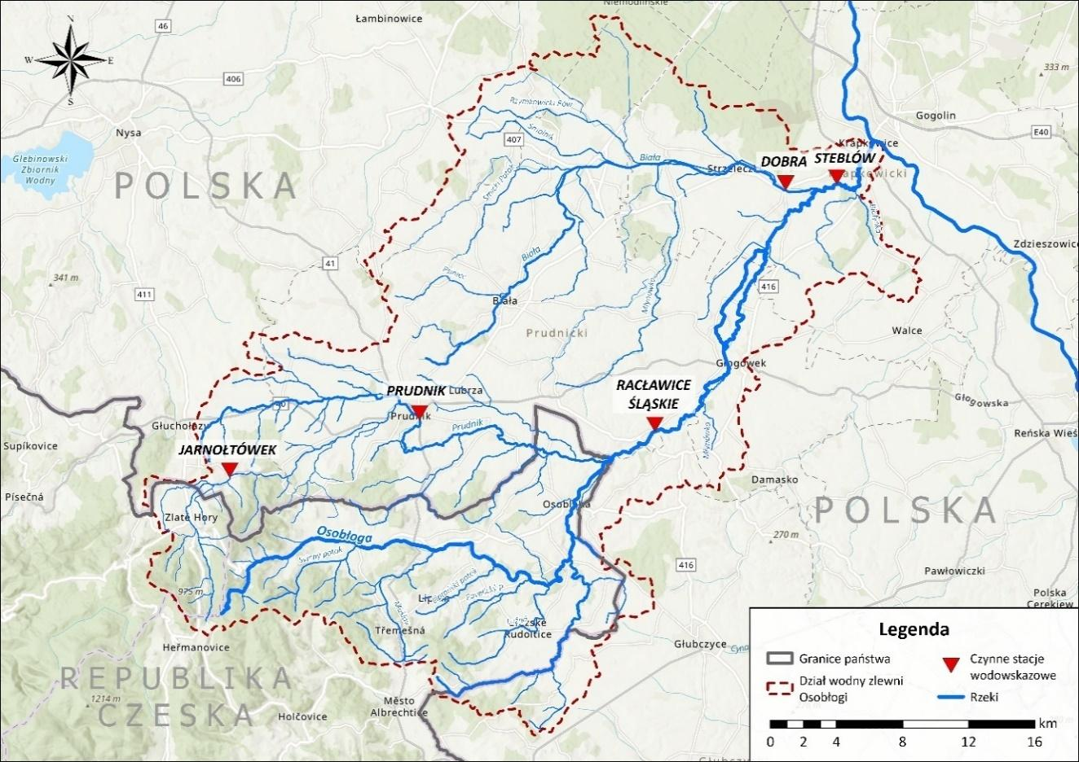
PROGRAM | RZGW GLIWICE
Osobłoga
RZGW GLIWICE
Co wynika z programu i modelowania
ZLEWNIA
−75%
−1,42 m
0
przepływ maksymalny - Racławice Śląskie
poziom wody bezpośrednio poniżej zapory
istotnego wpływu na finalną kulminację Odry
Redukcja przepływu maksymalnego w miejscu działania
SYNCHRONIZACJA FAL
Racławice Śląskie
75%
Kulminacja Osobłogi wystąpiła wcześniej niż główna kulminacja Odry. Zbiornik redukuje wcześniejszy pik, nie końcowe maksimum na Odrze.
Polder Jasiona
42%
Kanał ulgi - wariant 1
10%
Kanał ulgi - wariant 2
15%
GŁÓWNY WNIOSEK
Racławice Śląskie zapewniają bardzo silny efekt w zlewni Osobłogi, ale nie mogą być przedstawiane jako rozwiązanie redukujące kulminację Odry w scenariuszu z 2024 r.
Źródło: PRRP Osobłoga; modelowanie Racławic Śląskich, kanału ulgi i polderu Jasiona dla wezbrania IX 2024.
Notes:
To najważniejszy slajd dla spotkania w Krapkowicach. Trzeba wyraźnie oddzielić bardzo dobry efekt lokalny zbiornika Racławice od braku wpływu na końcową kulminację Odry w tym zdarzeniu.

Slide 21
PROGRAM | RZGW GLIWICE
Osobłoga
RZGW GLIWICE
Wynik konsultacji i rekomendowana decyzja
1
Najważniejsze głosy
2
Co zmieniono
3
Wniosek wdrożeniowy
Zabezpieczenie Prudnika: wały, odbudowa koryta, kanał ulgi i polder Jasiona.
Przyspieszenie Racławic Śląskich przy ograniczeniu wywłaszczeń i przesiedleń.
Odbudowa zabezpieczeń oraz działania renaturyzacyjne i utrzymaniowe poniżej.
W II etapie zamodelowano kanał ulgi dla Prudnika oraz polder Jasiona.
Wykazano silny efekt lokalny Racławic i ograniczony wpływ na Odrę.
Doprecyzowano potrzebę aktualizacji historycznych parametrów wejściowych.
Kontynuować prace przygotowawcze dla Racławic Śląskich i zweryfikować dane obiektu.
Rozwinąć koncepcję i zasady sterowania kanałem ulgi oraz polderem Jasiona.
Nie komunikować redukcji kulminacji Odry bez dodatkowych analiz synchronizacji.
STATUS PO KONSULTACJACH
Wpływ konsultacji: WYSOKI — dodano dwa warianty modelowe i wyraźnie rozdzielono efekt zlewniowy od efektu na Odrze.
Źródło: PRRP Osobłoga oraz tabela uwag i odpowiedzi.
Notes:
W debacie proponuję uzgodnić trzy osobne ścieżki: Racławice, zabezpieczenie Prudnika oraz komunikację o wpływie na Odrę. Nie należy mieszać tych celów w jeden projekt.

Slide 22
WDROŻENIE PRRP | RZGW GLIWICE
Osobłoga | koszty i przygotowanie
7 pozycji PPI • Koszty całkowite według stanu na 31.12.2025 r. • Przygotowanie według zapisów PPI
519,720
STAN PRZYGOTOWANIA W PPI
mln zł
Racławice Śląskie [558]
Etap koncepcji; brak DŚU, pozwolenia wodnoprawnego i zgody na roboty w PPI.
SZACUNKOWY KOSZT POZYCJI PPI
ZADANIE / PAKIET
MLN ZŁ
Pozostałe koncepcje
Lewy wał w Prudniku [1397] oraz likwidacja obwałowań poprzecznych [1398].
Racławice Śląskie
415,600
Złoty Potok — odbudowa
50,000
Cztery zadania bez dokumentacji
Prawy wał w Prudniku [1396] oraz odbudowy: Złoty Potok, Prudnik i Osobłoga [2171–2173].
Prudnik — odbudowa
16,120
Osobłoga — odbudowa
16,000
Kanał ulgi i Jasiona
Warianty z modelowania po konsultacjach. W pokazanym PPI brak odrębnych pozycji kosztowych.
Wały w Prudniku (2)
13,600
Obwałowania poprzeczne
8,400
PLAN ŹRÓDEŁ
Budżet państwa; FEnIKS przy Racławicach Śląskich oraz dwóch zadaniach dotyczących wałów w Prudniku.
Sumy z pełnych danych, przed zaokrągleniem.
519,720 mln zł to 7 pozycji PPI. Kosztów kanału ulgi i polderu Jasiona nie utożsamiono z kosztami odbudowy koryt i wałów.
22
Notes:
PPI 2026, przekazany arkusz „02. Program Planowanych Inwestycji_2026_kolumny robocze.xlsx”.
Osobłoga: 7 unikalnych pozycji, koszt 519.72 mln zł. Jednostka w kolumnie J: tys. PLN; w prezentacji podzielono przez 1000. Koszty według nagłówka J: stan 31.12.2025. Dane przygotowania nie są niezależną aktualizacją na dzień spotkania.
Podstawa przypisania: tekst w kolumnie T. Wiersze źródłowe: 380 (ID 558), 387 (ID 1396), 388 (ID 1397), 389 (ID 1398), 450 (ID 2171), 452 (ID 2172), 453 (ID 2173).
Źródła finansowania D są planem, nie przyznaną kwotą. N to odrębny szacowany czas całego zadania bez zabezpieczonego źródła; nie należy go dodawać do 2026 r. ani do lat robót.
519,720 mln zł to 7 pozycji PPI. Kosztów kanału ulgi i polderu Jasiona nie utożsamiono z kosztami odbudowy koryt i wałów.

Slide 23
HARMONOGRAM PRRP | RZGW GLIWICE
Osobłoga | etapy i terminy
Daty z PPI i okresy liczone od spełnienia warunków — nie stanowią potwierdzenia rozpoczęcia robót
TERMINY WARUNKOWE — LATA OD t₀
WARUNKI REALIZACJI
t₀ = uzyskanie wymaganej zgody na roboty.
Czas przygotowania przed t₀ nie jest na osi oszacowany.
Racławice Śląskie
Najpierw pogłębienie koncepcji i przygotowanie formalne. Pięć lat robót nie obejmuje czasu do uzyskania decyzji.
t₀
+1
+2
+3
+4
+5
+6
Racławice Śląskie [558]
5 lat
Odbudowy po powodzi
Wały Prudnika / obwałowania
4 lata
Dla trzech odbudów [2171–2173] start w PPI określono jako 6 miesięcy od uzyskania PnB.
Złoty Potok [2171]
4 lata
Nowe warianty Prudnika
Prudnik i Osobłoga [2172–2173]
2 lata
Kanał ulgi i Jasiona wymagają własnej wyceny, koncepcji i harmonogramu — bez automatycznego dopisania dat robót.
Koncepcja / projekt
Decyzje → t₀
Start i roboty
Etap przed t₀ wymaga osobnego harmonogramu przygotowania.
Dla zadań bez zabezpieczonego finansowania PPI wskazuje czas N: 3–10 lat.
czas od warunku do startu
czas realizacji robót
t₀ = zgoda na roboty, indywidualnie dla każdego zadania. N nie dodaje się do 2026 r. ani do czasu robót.
23
Notes:
Źródło: PPI 2026, arkusz PPI_, kolumny L, M, N, AA–AC i AM.
Osobłoga. Daty kalendarzowe i względne terminy są rozdzielone. Długość kolorowego odcinka na osi względnej odpowiada liczbie lat robót, szary odcinek – okresowi po warunku do ich startu. t0 jest odrębne dla każdego zadania. Oś nie wskazuje aktualnego postępu ani wspólnego roku uzyskania zgody.
Dla zadań bez zabezpieczonego finansowania PPI wskazuje czas N: 3–10 lat.
Racławice Śląskie: Najpierw pogłębienie koncepcji i przygotowanie formalne. Pięć lat robót nie obejmuje czasu do uzyskania decyzji.
Odbudowy po powodzi: Dla trzech odbudów [2171–2173] start w PPI określono jako 6 miesięcy od uzyskania PnB.
Nowe warianty Prudnika: Kanał ulgi i Jasiona wymagają własnej wyceny, koncepcji i harmonogramu — bez automatycznego dopisania dat robót.

Slide 24
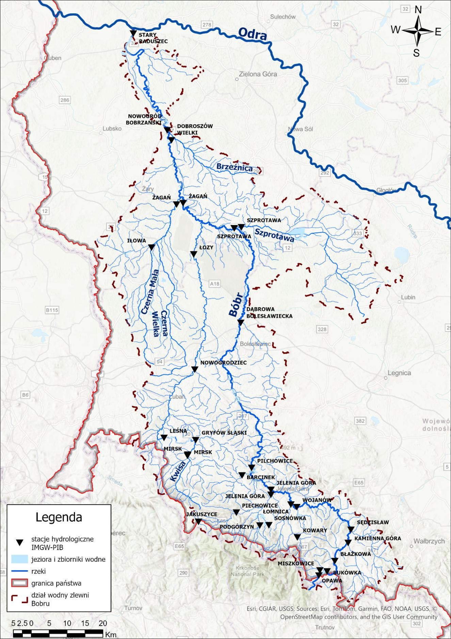
PROGRAM | RZGW WROCŁAW
Bóbr
RZGW WROCŁAW
Co wynika z programu i modelowania
ZLEWNIA
−34 cm
−74,9 m³/s
6
poziom wody w Jeleniej Górze - portfel I etapu
przepływ maksymalny w Jeleniej Górze
zamodelowanych lokalizacji zbiorników
Lokalna redukcja przepływu maksymalnego poniżej planowanych zbiorników
Kostrzyca
49%
Kamienica
47%
Karpniki
46%
Oleszna
34%
Stara Białka
25%
Sędzisław
19%
GŁÓWNY WNIOSEK
Portfel kilku obiektów daje mierzalny efekt w Jeleniej Górze. Najsilniejszy bezpośredni efekt mają Kostrzyca i Karpniki, a wynik systemowy pozostaje stabilny po konsultacyjnej relokacji Karpnik.
Źródło: PRRP Bóbr; modelowanie etap I i II dla wezbrania IX 2024.
Notes:
Bóbr pokazuje korzyść z portfela działań, a nie jednego obiektu. Relokacja Karpnik po konsultacjach nie zniszczyła efektu systemowego - w Jeleniej Górze zmiana wyniosła około 1 cm.

Slide 25
PROGRAM | RZGW WROCŁAW
Bóbr
RZGW WROCŁAW
Wynik konsultacji i rekomendowana decyzja
1
Najważniejsze głosy
2
Co zmieniono
3
Wniosek wdrożeniowy
Zmiana lokalizacji zbiornika Karpniki oraz liczne postulaty lokalnych zabezpieczeń.
Rozszerzenie zakresu dla Cieszowa, Janowic Wielkich, Trzcińska i Nowogrodu Bobrzańskiego.
Postulaty murów oporowych, pogłębiania koryt i renaturyzacji wybranych odcinków.
Przesunięto Karpniki do km 7+550 i wykonano ponowne modelowanie.
Uzupełniono listę zadań lokalnych oraz opis alternatyw dla twardej zabudowy.
Odrzucono część postulatów bez potwierdzonego efektu systemowego lub podstaw planistycznych.
Nadać priorytet przygotowaniu Kostrzycy i Karpnik jako obiektów o największym efekcie lokalnym.
Rozwijać cały portfel wraz z modernizacją wałów, mostów i ochroną nieruchomości.
Dopiero po analizie lokalnej rozstrzygać zastępowanie umocnień rozwiązaniami renaturyzacyjnymi.
STATUS PO KONSULTACJACH
Wpływ konsultacji: WYSOKI — zmieniono lokalizację obiektu i zweryfikowano, że efekt systemowy portfela pozostaje praktycznie niezmieniony.
Źródło: PRRP Bóbr i zestawienie uwag oraz odpowiedzi.
Notes:
Proponowana decyzja to przejście od bardzo szerokiej listy życzeń do portfela z jasno określonymi priorytetami. Kostrzyca i Karpniki mają najlepszy bezpośredni wynik, ale zabezpieczenie doliny wymaga również działań liniowych i punktowych.

Slide 26
WDROŻENIE PRRP | RZGW WROCŁAW
Bóbr | koszty i przygotowanie
70 pozycji PPI • Koszty całkowite według stanu na 31.12.2025 r. • Przygotowanie według zapisów PPI
1 866,619
STAN PRZYGOTOWANIA W PPI
mln zł
Sześć modelowanych zbiorników
PPI: brak dokumentacji i decyzji. Łączny szacunek tych sześciu zadań: 661,000 mln zł.
SZACUNKOWY KOSZT POZYCJI PPI
ZADANIE / PAKIET
MLN ZŁ
Marciszów i Żarka [1072, 1062]
Dokumentacja i pola decyzji: „TAK”. Kolumna AM nie potwierdza bieżącej realizacji robót.
Kostrzyca
110,000
Karpniki
85,000
Oleszna
156,000
Siekierka [313]
DŚU wydana; przygotowanie dokumentacji na etapie pozyskiwania pozwolenia wodnoprawnego.
Kamienica
110,000
Sędzisław
105,000
Zadrna w Jawiszowie [1096]
Dokumentacja z 2013 r. wymaga aktualizacji. DŚU: „TAK”; pozostałe decyzje: „NIE”.
Stara Białka
95,000
Pozostałe zadania (64)
1 205,619
PLAN ŹRÓDEŁ
Budżet państwa; FEnIKS przy Marciszowie i Kostrzycy. Środki własne wskazano przy Siekierce.
Sumy z pełnych danych, przed zaokrągleniem.
1 866,619 mln zł obejmuje 70 pozycji, a nie tylko zbiorniki. Dla Karpnik należy odnieść wycenę do zmienionej lokalizacji zapory.
26
Notes:
PPI 2026, przekazany arkusz „02. Program Planowanych Inwestycji_2026_kolumny robocze.xlsx”.
Bóbr: 70 unikalnych pozycji, koszt 1866.61871 mln zł. Jednostka w kolumnie J: tys. PLN; w prezentacji podzielono przez 1000. Koszty według nagłówka J: stan 31.12.2025. Dane przygotowania nie są niezależną aktualizacją na dzień spotkania.
Podstawa przypisania: tekst w kolumnie T. Wiersze źródłowe: 316 (ID 1072), 322 (ID 1078), 584 (ID 1096), 1150 (ID 1271), 1151 (ID 1272), 1152 (ID 1273), 1315 (ID 313), 1328 (ID 1062), 1501 (ID 1822), 1502 (ID 1823), 1503 (ID 1824), 1504 (ID 1825), 1505 (ID 1826), 1506 (ID 1827), 1507 (ID 1828), 1508 (ID 1829), 1511 (ID 1830), 1512 (ID 1831), 1513 (ID 1832), 1514 (ID 1833), 1515 (ID 1834), 1516 (ID 1835), 1517 (ID 1836), 1518 (ID 1837), 1519 (ID 1838), 1524 (ID 1843), 1529 (ID 1849), 1530 (ID 1850), 1531 (ID 1851), 1532 (ID 1852), 1533 (ID 1853), 1543 (ID 1863), 1545 (ID 1865), 1546 (ID 1866), 1547 (ID 1867), 1550 (ID 1870), 1551 (ID 1871), 1554 (ID 1878), 1555 (ID 1879), 1556 (ID 1880), 1557 (ID 1881), 1558 (ID 1882), 1698 (ID 2271), 1699 (ID 2272), 1700 (ID 2273), 1701 (ID 2274), 1702 (ID 2275), 1703 (ID 2276), 1704 (ID 2277), 1705 (ID 2278), 1706 (ID 2279), 1707 (ID 2280), 1708 (ID 2281), 1709 (ID 2282), 1710 (ID 2283), 1711 (ID 2284), 1712 (ID 2285), 1713 (ID 2286), 1714 (ID 2287), 1715 (ID 2288), 1716 (ID 2289), 1740 (ID 2318), 1741 (ID 2319), 1742 (ID 2320), 1743 (ID 2321), 1744 (ID 2322), 1745 (ID 2323), 1746 (ID 2324), 1747 (ID 2325), 1748 (ID 2326).
Źródła finansowania D są planem, nie przyznaną kwotą. N to odrębny szacowany czas całego zadania bez zabezpieczonego źródła; nie należy go dodawać do 2026 r. ani do lat robót.
1 866,619 mln zł obejmuje 70 pozycji, a nie tylko zbiorniki. Dla Karpnik należy odnieść wycenę do zmienionej lokalizacji zapory.

Slide 27
HARMONOGRAM PRRP | RZGW WROCŁAW
Bóbr | etapy i terminy
Daty z PPI i okresy liczone od spełnienia warunków — nie stanowią potwierdzenia rozpoczęcia robót
DATY KALENDARZOWE — PLAN PPI
WARUNKI REALIZACJI
2026
2027
2028
2029
2030
2031
Marciszów: plan 2026–2028
Marciszów [1072]
2026–2028
Dokumentacja i decyzje są wpisane w PPI. Termin nie jest potwierdzeniem rozpoczęcia robót.
Żarka [1062]
TERMINY WARUNKOWE — LATA OD t₀
PPI: zakończenie 4 lata od wznowienia robót. Rok 2020 oznacza wcześniejsze rozpoczęcie, nie datę wznowienia.
t₀
+1
+2
+3
+4
+5
+6
Pięć zbiorników*
5 lat
Portfel zbiorników
Karpniki [1831]
3 lata
* Kostrzyca, Oleszna, Kamienica, Sędzisław i Stara Białka: 5 lat robót. Karpniki: 3 lata robót.
Siekierka [313]
4 lata
Dla zadań bez zabezpieczonego finansowania PPI wskazuje czas N: 2–8 lat.
czas od warunku do startu
czas realizacji robót
t₀ = zgoda na roboty, indywidualnie dla każdego zadania. N nie dodaje się do 2026 r. ani do czasu robót.
27
Notes:
Źródło: PPI 2026, arkusz PPI_, kolumny L, M, N, AA–AC i AM.
Bóbr. Daty kalendarzowe i względne terminy są rozdzielone. Długość kolorowego odcinka na osi względnej odpowiada liczbie lat robót, szary odcinek – okresowi po warunku do ich startu. t0 jest odrębne dla każdego zadania. Oś nie wskazuje aktualnego postępu ani wspólnego roku uzyskania zgody.
Dla zadań bez zabezpieczonego finansowania PPI wskazuje czas N: 2–8 lat.
Marciszów: plan 2026–2028: Dokumentacja i decyzje są wpisane w PPI. Termin nie jest potwierdzeniem rozpoczęcia robót.
Żarka [1062]: PPI: zakończenie 4 lata od wznowienia robót. Rok 2020 oznacza wcześniejsze rozpoczęcie, nie datę wznowienia.
Portfel zbiorników: * Kostrzyca, Oleszna, Kamienica, Sędzisław i Stara Białka: 5 lat robót. Karpniki: 3 lata robót.

Slide 28
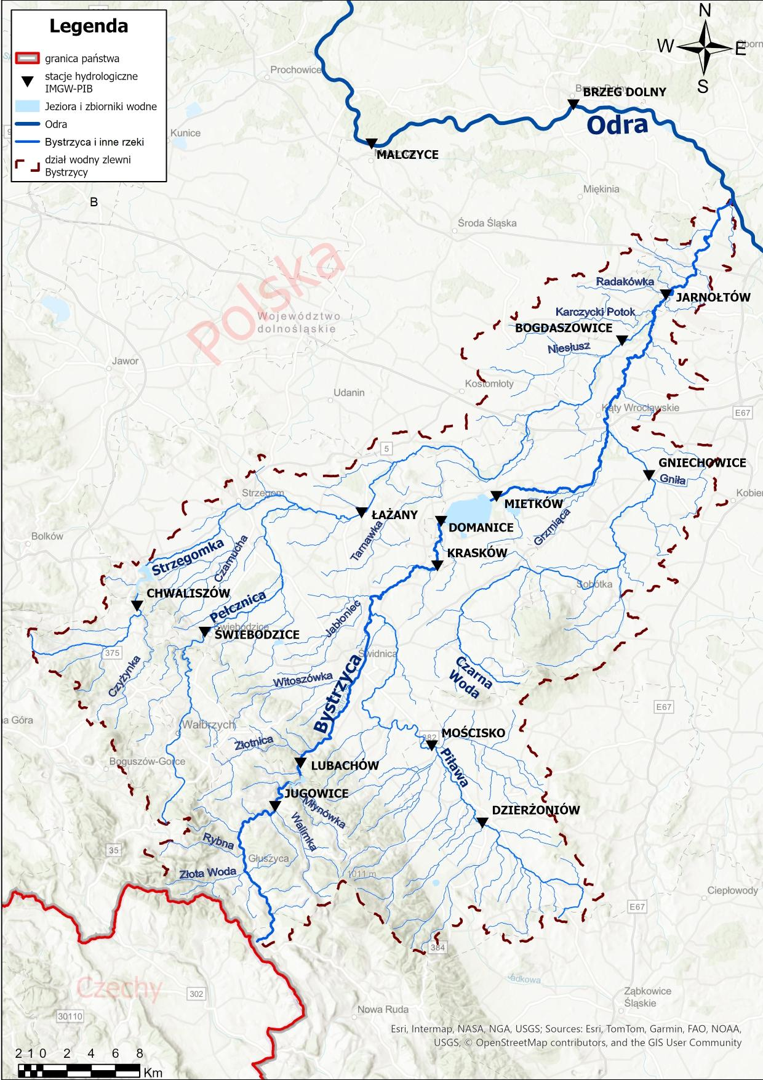
PROGRAM | RZGW WROCŁAW
Bystrzyca
RZGW WROCŁAW
Co wynika z programu i modelowania
ZLEWNIA
−31%
−16 cm
−1 cm
przepływ poniżej zbiornika Kątki
poziom wody w Gniechowicach
poziom wody w Jarnołtowie
Retencja obszarowa W2 - redukcja przepływu
KĄTKI
13%
Dobry efekt lokalny na Czarnej Wodzie. Mały udział zlewni i położenie powodują, że wpływ na dolną Bystrzycę jest minimalny.
Dzierżoniów
Mościsko - zlewnia różnicowa
24%
Krasków - zlewnia różnicowa
18%
GŁÓWNY WNIOSEK
Kątki należy oceniać jako działanie lokalne. Efekt w większej skali daje dopiero program retencji obszarowej w zlewniach Piławy i środkowej Bystrzycy, uzupełniony zabezpieczeniami dolin.
Źródło: PRRP Bystrzyca; modelowanie zbiornika Kątki i retencji obszarowej W1/W2 dla wezbrania IX 2024.
Notes:
Najważniejsze jest prawidłowe ustawienie oczekiwań: Kątki nie jest rozwiązaniem systemowym dla dolnej Bystrzycy. Jego sens jest lokalny, natomiast skala zlewniowa wymaga retencji obszarowej i całego pakietu zabezpieczeń.

Slide 29
PROGRAM | RZGW WROCŁAW
Bystrzyca
RZGW WROCŁAW
Wynik konsultacji i rekomendowana decyzja
1
Najważniejsze głosy
2
Co zmieniono
3
Wniosek wdrożeniowy
Dodatkowe zadania dla Mościska, Nowizny, Piławy Dolnej, Włók, Chwaliszowa, Jagodnika i Świdnicy.
Budowa lub modernizacja wałów, murów, koryt i mostów oraz poprawa odwodnienia.
Większy udział retencji naturalnej i obszarowej w górnej części zlewni.
Uzupełniono rozdziały zadań lokalnych i działań nietechnicznych.
W II etapie zamodelowano retencję obszarową w Piławie i środkowej Bystrzycy.
Nie włączono części propozycji bez koncepcji, parametrów lub potwierdzonej odpowiedzialności.
Prowadzić Kątki jako projekt lokalny z jasno określonym obszarem korzyści.
Przygotować program retencji obszarowej z monitoringiem i konkretnymi lokalizacjami.
Uzgodnić listę najpilniejszych prac liniowych i obiektowych w miejscowościach.
STATUS PO KONSULTACJACH
Wpływ konsultacji: WYSOKI — uruchomiono dodatkowe modelowanie retencji obszarowej i rozszerzono pakiet lokalny.
Źródło: PRRP Bystrzyca i zestawienie uwag oraz odpowiedzi.
Notes:
Do decyzji jest nie tylko projekt Kątki, lecz także sposób przełożenia modelowej retencji obszarowej na konkretny, rozliczalny program działań z partnerami lokalnymi.

Slide 30
WDROŻENIE PRRP | RZGW WROCŁAW
Bystrzyca | koszty i przygotowanie
14 pozycji PPI • Koszty całkowite według stanu na 31.12.2025 r. • Przygotowanie według zapisów PPI
302,718
STAN PRZYGOTOWANIA W PPI
mln zł
Kątki [1073]
Koncepcja, PFU i studium wykonalności; ponowne postępowanie środowiskowe. Decyzje w PPI: „NIE”.
SZACUNKOWY KOSZT POZYCJI PPI
ZADANIE / PAKIET
MLN ZŁ
Mościsko [1068]
Dokumentacja i komplet decyzji. PPI opisuje wykonanie przepustów w 2022 r. dla zachowania ważności PnB.
Kątki
64,500
Wały: Mietków–ujście
66,000
Kruków — wał [1069]
Dokumentacja, PNRI i wypłacone odszkodowania. Roboty nie są opisane jako obecnie realizowane.
Miasto i gmina Świdnica
41,000
Zbiornik na Piławie
31,500
Wały Mietków–ujście [2307]
AA/AB: etap I „TAK”; AM: brak dokumentów i decyzji. Rozbieżność wymaga wyjaśnienia.
Szymanowski Potok
22,400
Pozostałe zadania (9)
77,318
PLAN ŹRÓDEŁ
Budżet państwa wskazano we wszystkich 14 pozycjach tego PRRP.
Sumy z pełnych danych, przed zaokrągleniem.
Wycena 302,718 mln zł dotyczy pozycji PPI. Retencja obszarowa po konsultacjach nie ma tu odrębnego kosztorysu.
30
Notes:
PPI 2026, przekazany arkusz „02. Program Planowanych Inwestycji_2026_kolumny robocze.xlsx”.
Bystrzyca: 14 unikalnych pozycji, koszt 302.718 mln zł. Jednostka w kolumnie J: tys. PLN; w prezentacji podzielono przez 1000. Koszty według nagłówka J: stan 31.12.2025. Dane przygotowania nie są niezależną aktualizacją na dzień spotkania.
Podstawa przypisania: tekst w kolumnie T. Wiersze źródłowe: 311 (ID 1068), 312 (ID 1069), 317 (ID 1073), 323 (ID 1079), 1160 (ID 1298), 1540 (ID 1860), 1541 (ID 1861), 1542 (ID 1862), 1559 (ID 1883), 1595 (ID 1960), 1596 (ID 1961), 1733 (ID 2307), 1758 (ID 2339), 1759 (ID 2340).
Źródła finansowania D są planem, nie przyznaną kwotą. N to odrębny szacowany czas całego zadania bez zabezpieczonego źródła; nie należy go dodawać do 2026 r. ani do lat robót.
Wycena 302,718 mln zł dotyczy pozycji PPI. Retencja obszarowa po konsultacjach nie ma tu odrębnego kosztorysu.

Slide 31
HARMONOGRAM PRRP | RZGW WROCŁAW
Bystrzyca | etapy i terminy
Daty z PPI i okresy liczone od spełnienia warunków — nie stanowią potwierdzenia rozpoczęcia robót
DATY KALENDARZOWE — PLAN PPI
WARUNKI REALIZACJI
2026
2027
2028
2029
2030
2031
Kątki: plan 2027–2031
Mościsko [1068]
…–2027
Termin wymaga uzyskania aktualnych decyzji; PPI wskazuje postępowanie środowiskowe w toku.
Kątki [1073]
2027–2031
Wały Mietków–ujście [2307]
2026–2030
Mietków–ujście: 2026–2030
TERMINY WARUNKOWE — LATA OD t₀
Przed potwierdzeniem harmonogramu uzgodnić rozbieżne informacje o dokumentacji i decyzjach dla etapów.
t₀
+1
+2
+3
+4
+5
+6
** Kruków: inny warunek t₀
Kruków — wał [1069]**
2 lata
Dla wału w Krukowie t₀ oznacza uzyskanie finansowania, nie PNRI. PPI: start po roku, roboty 2 lata.
Świdnica [1883]
4 lata
Zbiornik na Piławie [1862]
3 lata
Dla zadań bez zabezpieczonego finansowania PPI wskazuje czas N: 2–8 lat.
czas od warunku do startu
czas realizacji robót
t₀ = zgoda na roboty, indywidualnie dla każdego zadania. N nie dodaje się do 2026 r. ani do czasu robót.
31
Notes:
Źródło: PPI 2026, arkusz PPI_, kolumny L, M, N, AA–AC i AM.
Bystrzyca. Daty kalendarzowe i względne terminy są rozdzielone. Długość kolorowego odcinka na osi względnej odpowiada liczbie lat robót, szary odcinek – okresowi po warunku do ich startu. t0 jest odrębne dla każdego zadania. Oś nie wskazuje aktualnego postępu ani wspólnego roku uzyskania zgody.
Dla zadań bez zabezpieczonego finansowania PPI wskazuje czas N: 2–8 lat.
Kątki: plan 2027–2031: Termin wymaga uzyskania aktualnych decyzji; PPI wskazuje postępowanie środowiskowe w toku.
Mietków–ujście: 2026–2030: Przed potwierdzeniem harmonogramu uzgodnić rozbieżne informacje o dokumentacji i decyzjach dla etapów.
** Kruków: inny warunek t₀: Dla wału w Krukowie t₀ oznacza uzyskanie finansowania, nie PNRI. PPI: start po roku, roboty 2 lata.

Slide 32
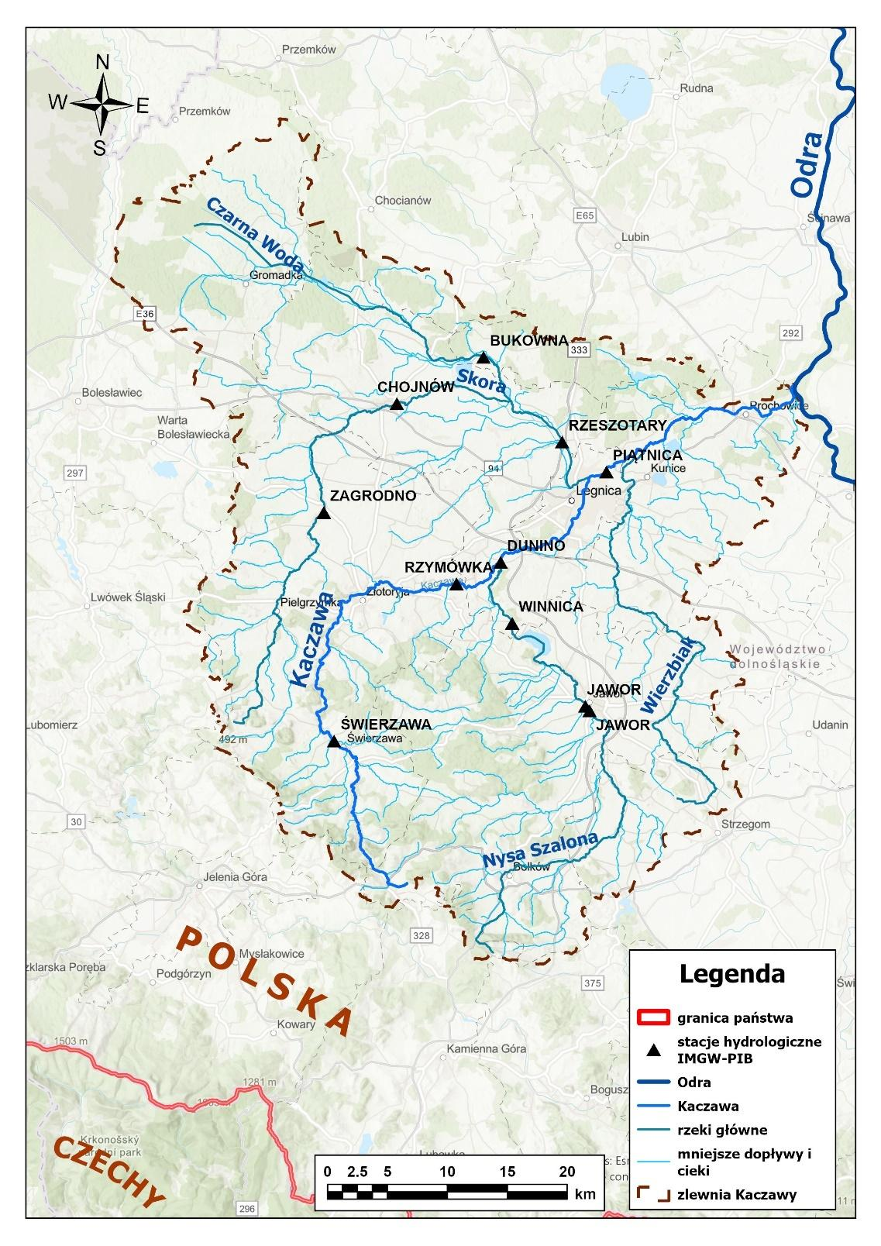
PROGRAM | RZGW WROCŁAW
Kaczawa
RZGW WROCŁAW
Co wynika z programu i modelowania
ZLEWNIA
−148 cm
−78 cm
0
Rzymówka - system 4 zbiorników
Piątnica - system 4 zbiorników
redukcji kulminacji Odry w IX 2024
System Rzymówka + Pielgrzymka + Bystrzyk + Skała - obniżenie poziomu wody
Rzymówka
148 cm
Piątnica
78 cm
Dunino
63 cm
Chojnów
40 cm
Zagrodno
39 cm
Rzeszotary
3 cm
GŁÓWNY WNIOSEK
Cztery obiekty tworzą silny system redukcji ryzyka na Kaczawie i Skorze. W zdarzeniu z 2024 r. nie zmniejszają jednak kulminacji Odry z powodu przesunięcia czasowego fal.
Źródło: PRRP Kaczawa; modelowanie etap I i II dla wezbrania IX 2024.
Notes:
Kaczawa daje jeden z najbardziej czytelnych efektów systemowych w obrębie zlewni. Należy jednocześnie bardzo mocno zaznaczyć brak wpływu na kulminację Odry w scenariuszu referencyjnym.

Slide 33
PROGRAM | RZGW WROCŁAW
Kaczawa
RZGW WROCŁAW
Wynik konsultacji i rekomendowana decyzja
1
Najważniejsze głosy
2
Co zmieniono
3
Wniosek wdrożeniowy
Uzupełnienie programu o zbiorniki Bystrzyk i Skała oraz lokalne zabezpieczenia.
Uwagi dotyczące Rzymówki, migracji ryb, przyrody i oddziaływania na dolinę.
Problemy odwodnienia miejskiego, przepustowości mostów i utrzymania koryt.
Dodano i zamodelowano Bystrzyk oraz Skałę, a następnie cały system czterech obiektów.
Doprecyzowano założenia migracji ryb i pracy obiektów w warunkach normalnych.
Rozszerzono pakiet prac lokalnych i nietechnicznych.
Kontynuować ocenę systemu czterech zbiorników, nie tylko pojedynczych obiektów.
Porównać warianty operacyjne Rzymówki oraz oddziaływania środowiskowe i społeczne.
Uzupełnić system o wały, mury, mosty, przestrzeń dla rzeki i planowanie przestrzenne.
STATUS PO KONSULTACJACH
Wpływ konsultacji: WYSOKI — dwa nowe obiekty zostały włączone do modelowania i istotnie wzmocniły obraz systemowy.
Źródło: PRRP Kaczawa i zestawienie uwag oraz odpowiedzi.
Notes:
W debacie należy rozstrzygnąć, czy dalsze prace prowadzimy dla całego systemu czterech obiektów. Analiza pojedynczych zbiorników nie pokazuje pełnej korzyści ani kosztów skumulowanych.

Slide 34
WDROŻENIE PRRP | RZGW WROCŁAW
Kaczawa | koszty i przygotowanie
8 pozycji PPI • Koszty całkowite według stanu na 31.12.2025 r. • Przygotowanie według zapisów PPI
477,956
STAN PRZYGOTOWANIA W PPI
mln zł
Rzymówka [1070]
Dokumentacja, PNRI i pozyskane grunty. PPI odnotowuje UoD z NFOŚiGW z 15.12.2025 r.
SZACUNKOWY KOSZT POZYCJI PPI
ZADANIE / PAKIET
MLN ZŁ
Pielgrzymka [1140]
Brak dokumentacji i decyzji w PPI. Modelowanie systemu nie zastępuje przygotowania projektu.
Rzymówka
356,000
Pielgrzymka
41,200
Czermnica [1074]
Opracowana koncepcja programowo-przestrzenna; pola decyzji w PPI: „NIE”.
Czermnica
25,118
Chojnów
31,000
Jawornik–Myślibórz [1854]
Dokumentacja projektowa; uzyskane wcześniej decyzje utraciły ważność. Wymagana aktualizacja.
Jawornik–Myślibórz
17,730
Pozostałe zadania (3)
6,908
PLAN ŹRÓDEŁ
Budżet państwa; FEnIKS przy Rzymówce. 356 mln zł to koszt całkowity zadania, nie kwota dotacji.
Sumy z pełnych danych, przed zaokrągleniem.
477,956 mln zł nie jest wyceną całego systemu 4 zbiorników: Bystrzyk i Skała nie mają odrębnych pozycji kosztowych w tym PPI.
34
Notes:
PPI 2026, przekazany arkusz „02. Program Planowanych Inwestycji_2026_kolumny robocze.xlsx”.
Kaczawa: 8 unikalnych pozycji, koszt 477.956 mln zł. Jednostka w kolumnie J: tys. PLN; w prezentacji podzielono przez 1000. Koszty według nagłówka J: stan 31.12.2025. Dane przygotowania nie są niezależną aktualizacją na dzień spotkania.
Podstawa przypisania: tekst w kolumnie T. Wiersze źródłowe: 314 (ID 1070), 318 (ID 1074), 927 (ID 1140), 1534 (ID 1854), 1537 (ID 1857), 1560 (ID 1884), 1738 (ID 2316), 1739 (ID 2317).
Źródła finansowania D są planem, nie przyznaną kwotą. N to odrębny szacowany czas całego zadania bez zabezpieczonego źródła; nie należy go dodawać do 2026 r. ani do lat robót.
477,956 mln zł nie jest wyceną całego systemu 4 zbiorników: Bystrzyk i Skała nie mają odrębnych pozycji kosztowych w tym PPI.

Slide 35
HARMONOGRAM PRRP | RZGW WROCŁAW
Kaczawa | etapy i terminy
Daty z PPI i okresy liczone od spełnienia warunków — nie stanowią potwierdzenia rozpoczęcia robót
DATY KALENDARZOWE — PLAN PPI
WARUNKI REALIZACJI
2026
2027
2028
2029
2030
2031
Rzymówka: plan 2026–2028
Rzymówka [1070]
2026–2028
Zapis PPI powiązać z zakresem umowy o dofinansowanie i harmonogramem wykonawczym.
Pozostałe pozycje PPI
TERMINY WARUNKOWE — LATA OD t₀
Rozpoczęcie zależne od uzyskania PNRI/PnB. Aktualizacja dokumentacji jest częścią przygotowania, a nie robót.
t₀
+1
+2
+3
+4
+5
+6
Pielgrzymka [1140]
3 lata
Bystrzyk i Skała
Czermnica [1074]
3 lata
Najpierw koncepcje, analiza oddziaływań i koszty. Nie przypisywać im terminów Rzymówki i Pielgrzymki.
Jawornik / Chojnów
4 lata
Dla zadań bez zabezpieczonego finansowania PPI wskazuje czas N: 2–7 lat.
czas od warunku do startu
czas realizacji robót
t₀ = zgoda na roboty, indywidualnie dla każdego zadania. N nie dodaje się do 2026 r. ani do czasu robót.
35
Notes:
Źródło: PPI 2026, arkusz PPI_, kolumny L, M, N, AA–AC i AM.
Kaczawa. Daty kalendarzowe i względne terminy są rozdzielone. Długość kolorowego odcinka na osi względnej odpowiada liczbie lat robót, szary odcinek – okresowi po warunku do ich startu. t0 jest odrębne dla każdego zadania. Oś nie wskazuje aktualnego postępu ani wspólnego roku uzyskania zgody.
Dla zadań bez zabezpieczonego finansowania PPI wskazuje czas N: 2–7 lat.
Rzymówka: plan 2026–2028: Zapis PPI powiązać z zakresem umowy o dofinansowanie i harmonogramem wykonawczym.
Pozostałe pozycje PPI: Rozpoczęcie zależne od uzyskania PNRI/PnB. Aktualizacja dokumentacji jest częścią przygotowania, a nie robót.
Bystrzyk i Skała: Najpierw koncepcje, analiza oddziaływań i koszty. Nie przypisywać im terminów Rzymówki i Pielgrzymki.

Slide 36
PRIORYTETY WDROŻENIOWE
Trzy ścieżki dalszego postępowania
Portfel po konsultacjach wymaga różnych decyzji - nie jednego harmonogramu dla wszystkich zlewni
A
Kierować do przygotowania
B
Pogłębić koncepcję i modele
C
Prowadzić ścieżkę bilateralną
mierzalny efekt + wyraźny kierunek
efekt lokalny lub zależny od parametrów
kluczowy efekt zależny od Czech
Biała i Iłownica - wariant „Uchwała”
Osobłoga - Racławice Śląskie
Bóbr - Kostrzyca i Karpniki
Kaczawa - system czterech zbiorników
Osobłoga - kanał ulgi i Jasiona
Bystrzyca - program retencji obszarowej
Biała - lokalne poldery i zabezpieczenia
Pozostałe zadania liniowe i punktowe
Olza - wspólny program retencji PL-CZ
Opawa - Nové Heřminovy i praca zbiornika
Uzgodnienia dla odcinków granicznych
Wspólne dane, monitoring i ostrzeganie
ZASADA
Dalsze przygotowanie działań w układzie całej zlewni, z ograniczaniem ekspozycji na powódź przez planowanie przestrzenne.
Notes:
Ten slajd ma doprowadzić do dyskusji decyzyjnej. Każda ścieżka wymaga innego właściciela, zakresu i miernika postępu; nie powinno się narzucać jednego modelu realizacji wszystkim programom.

Slide 37
FINANSE | SIEDEM OMAWIANYCH PRRP
Koszty całkowite pozycji PPI — podsumowanie
Wielkość potrzeb inwestycyjnych, nie roczny budżet ani wartość zapewnionego dofinansowania
3 960,980
131
31.12.2025
MLN ZŁ KOSZTÓW CAŁKOWITYCH
UNIKALNYCH POZYCJI PPI
STAN SZACUNKÓW KOSZTÓW
PRRP
LICZBA
MLN ZŁ
WARTOŚĆ POZYCJI PPI
Biała i Iłownica
15
573,911
Olza
7
84,696
Opawa
10
135,360
Osobłoga
7
519,720
Bóbr
70
1 866,619
Bystrzyca
14
302,718
Kaczawa
8
477,956
Zakres: 7 PRRP, bez pakietu Studium Nysy Kłodzkiej. Sumy obejmują wpisy PPI, nie wszystkie nowe warianty po konsultacjach.
37
Notes:
Łączny koszt: 3 960,97982 mln zł. Sumowano 131 unikalnych numerów ID przypisanych do 7 PRRP w kolumnie T. Nie odejmowano wydatków historycznych (brak jednolitego salda w źródle); nie traktowano sumy jako rocznego budżetu. Zestawienie nie obejmuje zadań Nysy Kłodzkiej, Białej Głuchołaskiej i Ścinawki. Zadania wspólne lub wariantowe w ramach PPI wymagają dalszego uzgodnienia przed decyzją o realizacji. Koszty wariantów poza PPI, np. trzech polderów Uchwała, Bystrzyka i Skały, nie zostały dopisane.

Slide 38
PRZYGOTOWANIE | SIEDEM OMAWIANYCH PRRP
Decyzje i dokumentacja — obraz całego portfela
Liczba jednoznacznych wpisów „TAK” w PPI; nie jest to ocena aktualnej gotowości całych programów
PRRP / POZYCJE
DŚU
PWP
ZGODA
NA ROBOTY
KLUCZOWY ZAPIS O PRZYGOTOWANIU
Biała i Iłownica / 15
2
1
1
Iłownica: komplet decyzji. Kromparek: DŚU; pozyskiwanie PWP.
Olza / 7
0
0
0
2 koncepcje; 5 pozycji bez dokumentacji. Wszystkie pola decyzji: „NIE”.
Opawa / 10
0
0
0
2 dokumentacje do aktualizacji; 8 bez dokumentacji. FSUE wymaga uzgodnienia z PPI.
Osobłoga / 7
0
0
0
3 koncepcje; 4 pozycje bez dokumentacji. Nowe warianty Prudnika poza wyceną.
Bóbr / 70
4
2
2
Marciszów i Żarka: komplet decyzji. 6 modelowanych zbiorników bez dokumentacji.
Bystrzyca / 14
1
1
2
Mościsko: komplet decyzji; Kruków: PNRI. ID 2307: rozbieżne informacje o etapach.
Kaczawa / 8
1
1
1
Rzymówka: dokumentacja, grunty i UoD. Pozostałe zadania na wcześniejszych etapach.
Zgoda na roboty: „TAK” przy 6 ze 131 pozycji. Wpis nie przesądza o finansowaniu.
DŚU — decyzja środowiskowa; PWP — pozwolenie wodnoprawne; zgoda na roboty — PNRI / PnB / zgłoszenie.
38
Notes:
Policzono dokładne wartości TAK po usunięciu spacji w polach AA, AB i AC. Nie klasyfikowano na tej podstawie całych programów jako gotowych do robót. Bystrzyca ID 2307 ma TAK wyłącznie dla etapu I w AA/AB oraz opis AM sprzeczny z tymi polami; nie włączono tych wpisów do jednoznacznych zliczeń. Sześć ID z TAK w AC: 75, 1072, 1062, 1068, 1069, 1070. Pola NIE nie stanowią niezależnego sprawdzenia aktualnych decyzji. Dane wymagają uzgodnienia z kierownikami zadań przed komunikowaniem bieżącej gotowości.

Slide 39
FINANSOWANIE | PLANOWANE ŹRÓDŁA
Plan finansowania nie jest kwotą przyznanego wsparcia
Wartość zadań według kombinacji źródeł wpisanych w kolumnie D — kategorie rozłączne
ZAPIS ŹRÓDŁA W PPI
LICZBA
KOSZT ZADAŃ [MLN ZŁ]
Budżet państwa
120
2 825,071
FEnIKS + budżet państwa
9
1 033,877
FEnIKS + budżet + środki własne
1
40,700
Budżet państwa + środki własne
1
61,332
Budżet państwa
FEnIKS + budżet państwa
FEnIKS + budżet + środki własne
Budżet państwa + środki własne
10 pozycji ma FEnIKS w planie źródeł. Kwot dotacji nie wyliczano z kosztu inwestycji. 53 mln zł FSUE dla Opawy nie doliczono do PPI.
39
Notes:
Zestawienie kombinacji źródeł D jest rozłączne: 120 BP, 9 FEnIKS/BP, 1 FEnIKS/BP/środki własne (Iłownica), 1 BP/środki własne (Siekierka). Liczba wskazań źródeł nie jest rozłączna: BP 131, FEnIKS 10, własne 2. Podane kwoty to całkowite koszty zadań, nie kwoty z poszczególnych funduszy. UoD Rzymówki potwierdzona tylko opisem w AM, nie odczytem aktualnej umowy. Brak danych do obliczenia finansowania zapewnionego i luki finansowej. FSUE to odrębne sprawozdanie, s.8; 53 mln nie sumować bez uzgodnienia zakresów.

Slide 40
HARMONOGRAMY | ZESTAWIENIE ZBIORCZE
Lata zapisane w PPI i terminy zależne od warunków
8 pozycji zawiera lata rozpoczęcia i zakończenia; pozostałe 123 mają terminy względne lub mieszane
POZYCJE Z TERMINEM KALENDARZOWYM — PLAN PPI
123 POZYCJE
2025
2026
2027
2028
2029
2030
2031
Bez wspólnej daty
zakończenia
Iłownica [75]
Biała — Bystra [543]
t₀: zgoda na roboty, finansowanie lub wznowienie prac — zgodnie z zapisem danego zadania.
Biała [548]*
Marciszów [1072]
Mościsko [1068]
…
Kątki [1073]
Wały Bystrzycy [2307]*
N określa czas całego zadania bez zabezpieczonego finansowania. Nie jest dodatkowym okresem robót.
Rzymówka [1070]
* ID 548, 2307: brak dokumentacji
Wykres pokazuje okresy planowane, nie bieżący postęp. Daty dla pakietu Studium Nysy Kłodzkiej nie zostały przeniesione na 7 PRRP.
40
Notes:
Osiem pozycji z datami kalendarzowymi w obu L i M: 75, 543 (etapy I–III), 548, 1072, 1068, 1073, 2307, 1070. Pozostałe 123 obejmują terminy względne albo mieszane (np. Żarka: rozpoczęcie 2020 i zakończenie 4 lata od wznowienia). Nie wyciągano wniosku, że wszystkie pozycje z datami są realizowane. Mościsko ma rozpoczęcie 2016; wykres ograniczony do okna 2025–2031 z zaznaczonym przedłużeniem w lewo. Biała 548 i wały Bystrzycy2307 wymagają wyjaśnienia jakości danych. Każda oś względna w slajdach zlewniowych ma indywidualne t0. Nie obliczano daty zakończenia przez dodanie N do 2026.

Slide 41
SYNTEZA
Cztery wnioski dla siedmiu omawianych PRRP
Podsumowanie analiz i warunków przejścia do realizacji
01
Konsultacje realnie wpłynęły na część wariantów
02
Efekt jest przede wszystkim zlewniowy i lokalny
W kilku zlewniach dodano lub przesunięto obiekty i wykonano dodatkowe modelowanie. Konsultacje nie były wyłącznie formalnym zebraniem uwag.
Silna redukcja fali na dopływie nie zawsze obniża kulminację Odry. Decyduje synchronizacja fal i miejsce działania w systemie.
03
Programy łączą działania techniczne i nietechniczne
04
PRRP są mapą drogową - nie decyzją inwestycyjną
Zbiorniki, poldery, wały i przebudowy koryt muszą być uzupełniane planowaniem przestrzennym, retencją obszarową, utrzymaniem i ostrzeganiem.
PPI porządkuje koszty i planowane terminy. Przejście do robót wymaga aktualnej dokumentacji, ważnych decyzji i zabezpieczonego finansowania.
Notes:
Podsumowanie dotyczy siedmiu PRRP omawianych w części szczegółowej, a nie łącznej liczby wszystkich opracowań PGW WP. Rozbieżność między liczbą 8 w źródłowym slajdzie 2 a liczbą 7 w części szczegółowej objaśnia wprowadzenie. Część wdrożeniowa przedstawia dostępne kwoty i stany z dokumentów oraz jawne braki; nie zastępuje aktualnego zestawienia zadaniowego RZGW. Brak kompletnych danych kosztowych i harmonogramowych nie został zastąpiony wartościami z szerszych portfeli.

Slide 42
PRRP 2026
7
Dziękuję za uwagę
PROGRAMÓW
Biała i Iłownica
Marta Barszczewska-Skąpska
Dyrektor Departamentu Inwestycji i Renaturyzacji
Olza
Opawa
Osobłoga
Bóbr
Bystrzyca
Kaczawa
Notes:
Otwarcie: celem spotkania jest przejście od prezentacji dokumentów do uzgodnienia dalszych decyzji. Materiał obejmuje siedem programów przekazanych przez RZGW Wrocław i RZGW Gliwice.

